Slide 1
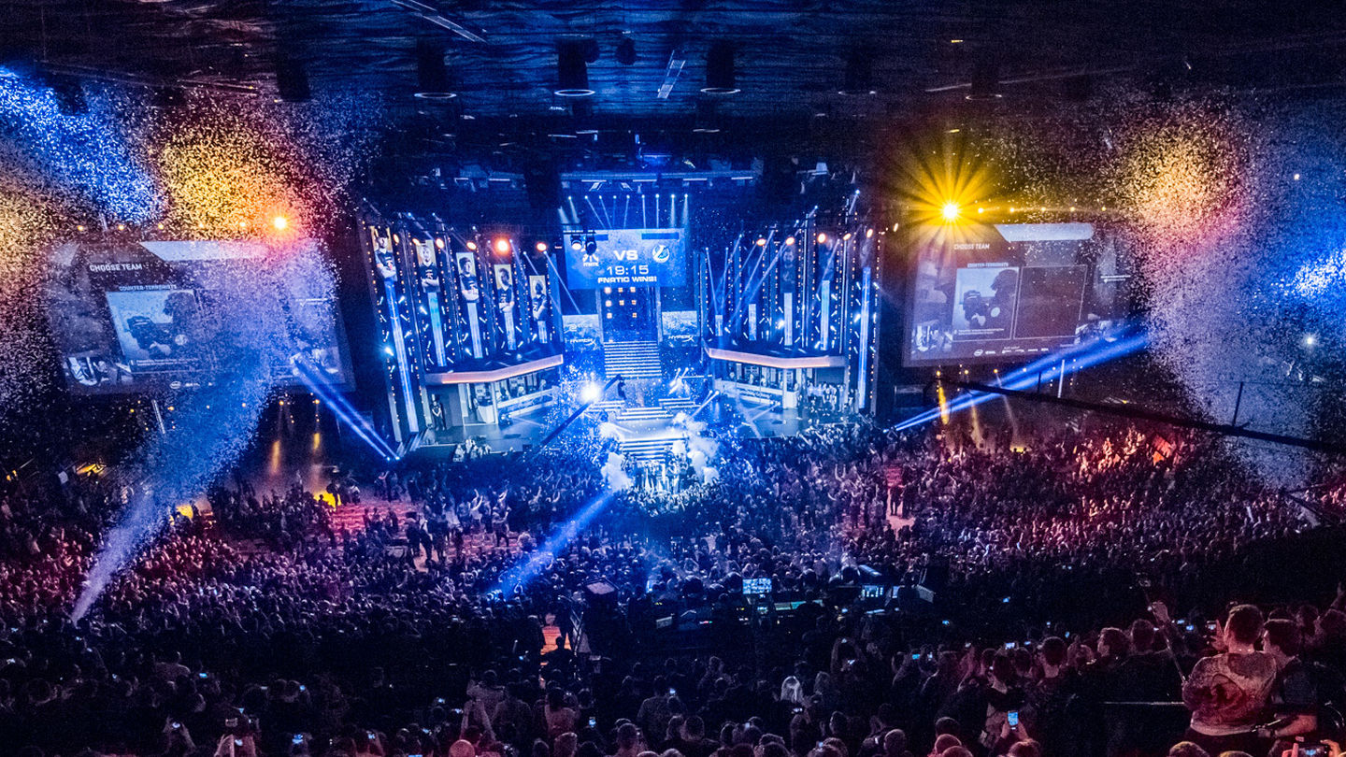
Sprite Predictor
Saturdays AI 2020 – Jesus Saucedo

Slide 2

Objetivo y contexto

Slide 3
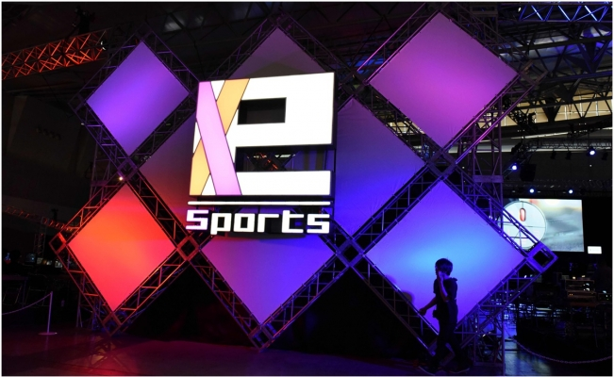
Contexto
En los últimos tiempos ha surgido un notable interés por el uso de videojuegos como deporte, e-sports. Estos se vuelven más una disciplina que requiere de análisis serio y objetivo usando herramientas análiticas y matemáticas. Una de estas áreas de análisis son las estrategias dentro de un juego. La estrategia se define como una serie de acciones lógicas con sentido dentro del contexto del juego que ayudan a lograr determinado objetivo.
Por ejemplo “cuando el jugador X usa la espada A, tú debes usar el escudo B y moverte 5 pasos hacia atrás para evitar el ataque”. Los módelos de ML pueden ayudar a medir, aprender y generar estrategias
Necesidades
Poder medir analiticamente la estrategia (acciones y movimientos) que use un jugador o equipo de esports.
Aprender estrategias ganadoras y perdedoras para establecer benchmarks y ayudar a generarlas
En base a estos benchmarks, predecir el éxito o fracaso en una determinada partida de un jugador o equipo

Slide 4

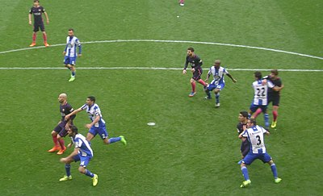
Ventajas
La principal ventaja de usar un modelo en ML es que una máquina puede observer miles o cientos de miles de partidas sin cansarse, generar sólida estadística predictiva y realizar transfer learning de jugadores expertos.
Posibles usos
Medir desempeños de jugadores y equipos para detectar talentos y dedicar patrocinios.
Hacer que una máquina pueda jugar siguiendo estrategias aprendidas, tanto como para hacer sparring o jugar para competir de forma real.
Asesorar estrategias a jugadores (máquina como asistente o DT)
Jueceo asistido por ML (VAR en el futbol)
Módelos de apuestas para esports.
Emplearla para obtener estadísticas de otros tipos de eventos como fútbol. Este tipo de estadística será de mejor calidad que la obtenida para almanaques, que reportan variables a alto nivel,pero no a este nivel de detalle.
2mts

Slide 5
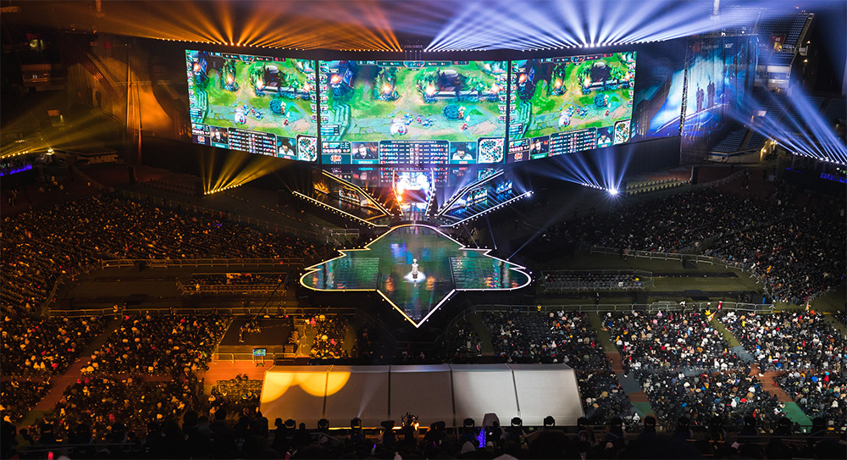
Objetivo general
Lograr que una maquina aprenda a “ver” videojuegos en tiempo real. Por ver nos referimos a obtener todos los detalles estadísticos posibles de ese juego o evento mientras sucede.
Objetivos especificos
Reconocer sprites de personajes y elementos graficos dentro del juego.
Identificar tipos movimientos de los personajes (ataque, defensa, correr, caminar, etc)
Identificar posiciones en pantalla de los personajes y distancias entre los mismos
Analizar movimientos ,posiciones y distancias anteriormente detectados que llevan a ganar o perder el juego y reconocer estrategias ganadoras o perdedoras.
Clasificar si un jugador usa una estrategia ganadora o perdedora y predecir si ganara o perdera acorde a patrones detectados.

Slide 6
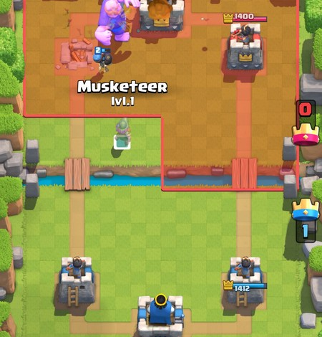
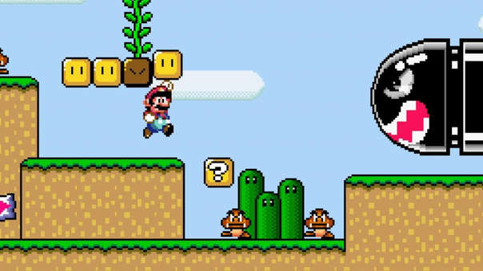
Propuesta de solución
El Proyecto se define en dos scopes principales.
El primero es darle “ojos” a la máquina para que pueda ver una partida entera de un determinado juego. Que la máquina pueda ver y detectar personajes, movimientos, posiciones, bordes,etc. dentro de los mismos mediante modelos de ML especializados.
El segundo, es generar un cuerpo estadístico sólido del juego en cuestión. Es decir, variabilizar todo lo detectado y generar estadística de muchas partidas. Con esto generar módelos analíticos y predictivos que ayudan a generar un módelo general del juego y que ayuden a generar estrategias concretas.
Los módelos predictivos serán variados pero podrán generar este tipo de outputs:
“Apuesta a ganar al jugador X que es tipo A ya que enfrenta a un jugador Y tipo B, ya que los tipo A se mueven 70% más rápido en el aire que un B, haciendo que el 90% del tiempo un tipo A gane a un tipo B.”
“El equipo B tiene 50% posibilidades más de ganar si retira a su jugador Z que está midiendo un performance individual del 10%”.
“El jugador Y ataca 80% con patadas a 10 pasos del oponente. Ponte a 15 pasos y ataca con 5 hariukens seguidos para un 90% de probabilidad de victoria”
“Cuando un jugador tipo C está a 20 pasos de un tipo D que se defiende con arma X 80% del tiempo, un ataque tipo D logra 50% de daño”.
80% hit area
PosX1 | PosY1 | AttackType | AvgHit | AvgSpeed
12 | 20 | Airborne1 | 20 | 15
10
PosX1 | PosY1 | AttackType | AvgHit | AvgSpd Distance
12 | 20 | Jump | 20 | 15 | 10

Slide 7

Detector Ryu

Slide 8
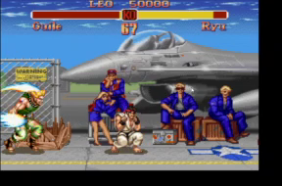
Modelo detector de sprites de Street Fighter 2
Para este primer alcance , se elaboró un módelo que identificará y detectará el sprite del peleador Ryu en el juego de Street Figher 2 de Super Nintendo de 1992.
Objetivos del modelo
Dada una pelea de Ryu capturada en video, usando emulador de SNES:
Predecir la posición del centro del sprite de Ryu cada Segundo de la pelea.
En base a la posición anterior determinar la posición de Ryu (x,y) dentro del frame o escena
Obtener el sprite de Ryu
Identificar qué movimiento está haciendo Ryu
Obtener estadísticas generales de la pelea (cuántos y de qué tipo de movimientos hizo Ryu en la pelea)
PosX1 | PosY1 | PosX2 | PosY2 | MovType | Second
10 | 20 | 30 | 40 | RyuCover | 67
11 | 12 | 13 | 20 | RyuKick | 68

Slide 9
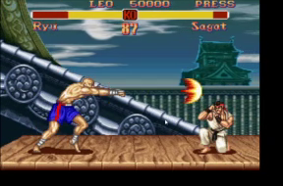
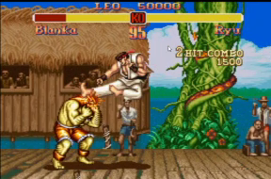
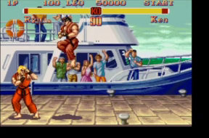
Descripción del modelo e hipótesis
El módelo que se realizó fue una red neuronal entrenada con mil 120 imágenes (movimientos) de Ryu obtenidas del videojuego
Se usó una regression lineal para predecir el centro del personaje (output)
Las imágenes se generan con un emulador del propio videojuego.
Se usó TensorFlow para programar y entrenar la red
neuronal.
Cada imagen fue etiquetada con la posición absoluta del pixel donde se encuentra el centro del personaje.
La hipótesis es que los colores del personaje son un buen predictor para ubicar el punto medio del mismo y determinar su posición en la imagen.

Slide 10
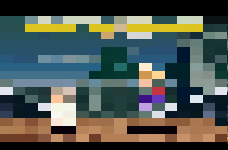
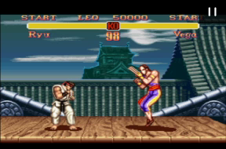
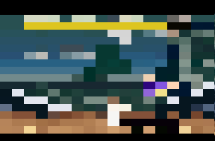
Inputs/Feature Engineering
Se usaron mil 120 imágenes de Ryu obtenidas de emulador
Cada imagen se transformó a una grid de 342 cuadros o tiles que describen a la imagen en una dimension menor
Cada feature es un color en cada uno de esos cuadros. El color se obtuvo usando la moda del color que mas se repetía en esa porción de la imagen. Existen 16,777,216 posibles colores por ser imagen de 24 bit
Se generó un archivo de entrenamiento (training set) de 900 inputs, cada uno con 342 features para un total de 307,800 inputs iniciales y un test set de 220 inputs
Tile0 | Tile1 | Tile2 | Tile200 | Tile300 | Tile342
655616 | 14243584 | 2147805 | 393216 | 7642839 | 201864
5460015 | 10392190 | 10372916 | 768 | 9146250 | 2147550
1848362 | 786432 | 997137 | 2174492 | 6192805 | 4685730
3101511 | 11581825 | 6848710 | 9545147 | 6289 | 4685730
… | … | … | .. | .. | ..

Slide 11
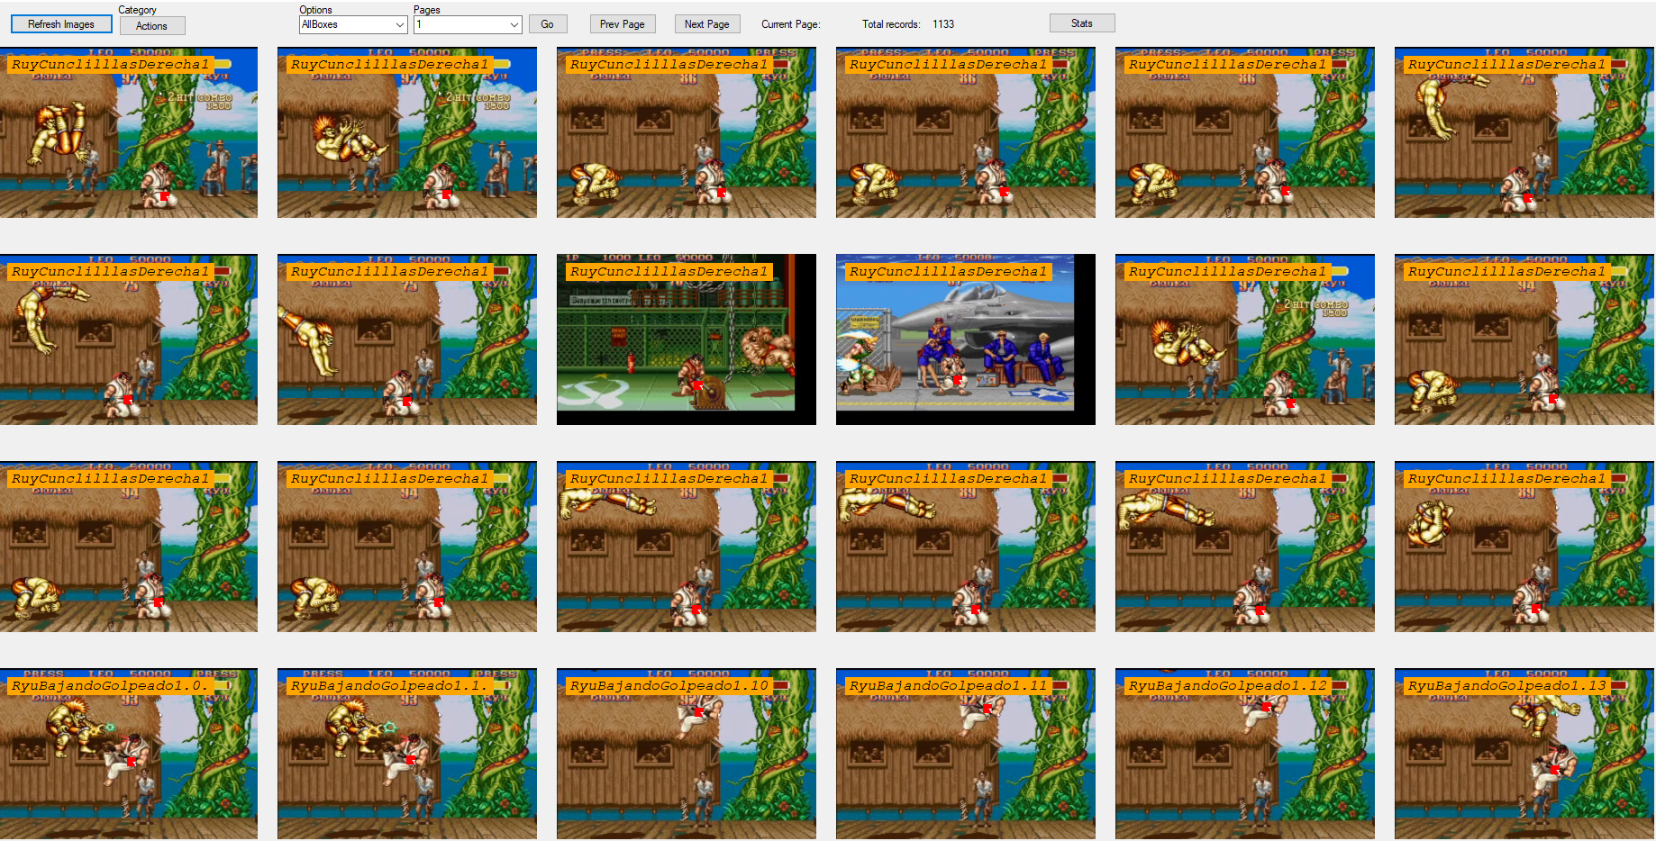
Output y labeling
Se etiqueto (label) manualmente cada una de las 1200 imágenes con el tipo de movimiento y el centro del personaje.
El output del primer módelo sera la posicion del pixel del centro. El output del segundo módelo sera el tipo de movimiento

Slide 12
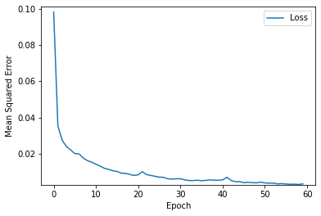
Topologia de la red
Red Neuronal CNN Sequential
Dos hidden layer, una de 24 nodos y segunda de 12 nodos. Cada una con activación RELU
Output layer con un nodo de salida
Loss function: MSE
Stochastic gradient descent (optimizador Adam de TF)
Training/Eval
Software
Keras con TensorFlow 2.20
Python
OpenCV
Emulador RetroArch
ROM de SFII SNES
Windows
.NET para etiquetador
MySQL
Learning rate: 0.005
No regularizacion
60 epochs
Loss training: 0.0033
Loss eval: 0.0082

Slide 13
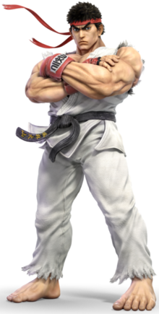
Resultados

Slide 14
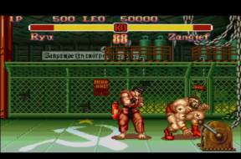
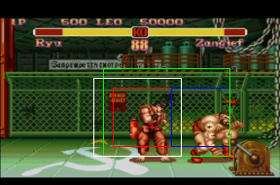
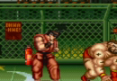
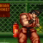
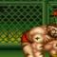
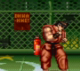
Resultados (predicción acertada)
Input
Output
Punto de pósible centro, se usa para generar las áreas de dónde estaría el sprite
el cual se usará como input para otro módelo que predecirá tipo de movimiento

Slide 15
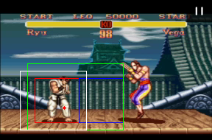
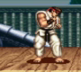
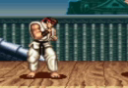


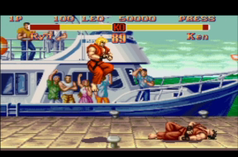
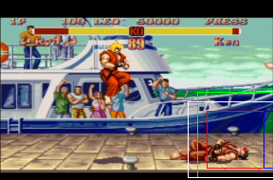
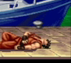
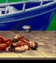
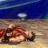
Resultados (predicción acertada)
Input
Output

Slide 16
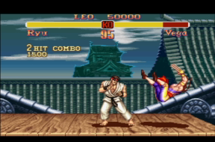
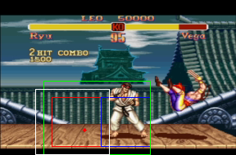
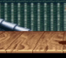
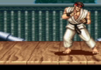
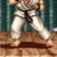

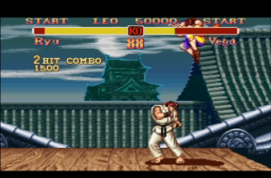
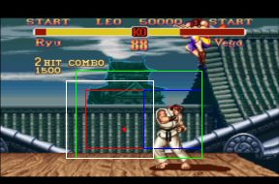
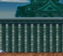
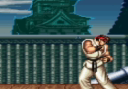

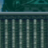
Predicción a medias, punto errado pero sprite bien recortado
Input
Output

Slide 17
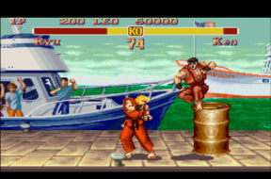
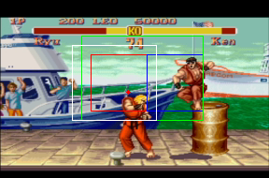
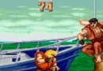
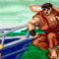
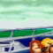
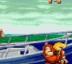
Predicción a medias, punto errado pero sprite bien recortado
Input
Output

Slide 18
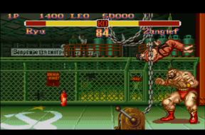
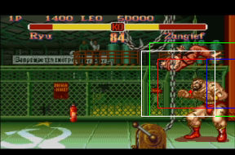
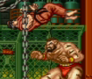
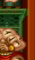








Predicción a medias, punto errado, sprite recortado con ruido
Input
Output

Slide 19












Resultados (predicción erronea)
Input
Output
Prediccion erronea, detectó al segundo personaje

Slide 20












Resultados (predicción errónea)
Input
Output
Predicción totalmente errónea

Slide 21
Demo Funcional

Slide 22

Conclusiones
“Las computadoras son muy tontas, solo saben dar respuestas”. Picasso

Slide 23
Conclusiones
El módelo de predicción del punto arrojo un performance del 33% en la predicción
Este desempeno posiblemente se debió por que se redujó demasiado la dimensionalidad de las imágenes y algo que es sumamente no lineal se linearizo de más.
El enfoque era meramente académico y una regression lineal simple no detecta relaciones no lineales en imágenes
El Segundo modelo de predicción de movimientos no se realizó por tiempo y no tiene caso si el output del primero es bajo performance. La idea es que el primer módelo reduzca la superficie de decision del Segundo modelo al pasarle solo el sprite exacto del personaje para catalogar su movimiento.
El primer módelo sirvió como base aprendizaje y como una baseline para compararlo con otros modelos con arquitectura definida para estos escenarios.
Se puede mejorar la predicción usando alguna arquitectura de object detection o de border detection y una red neuronal ya entrenada como ResNet
La idea de este ejercicio era hacerlo desde cero y no solo consumir frameworks o modelos ya definidos.

Slide 24
Experiencias de aprendizaje
Se pudo poner en práctica toda la teoría aprendida hasta el momento en cuanto a ML y NN
El curso sirvió para encontrar referencias de aprendizaje y guias generales
Se aprendió a pensar en terminos de datos, de modelar problemas que pueden resolverse con datos
Antes de programar o juntar datos de lo que sea, tener bien claro el qué y el cómo. En este caso particular, el “qué” estaba claro, pero el cómo, la modelación de la solución, fue lo que estuvo más debil. No se debe dar nada por sentado, y pensar que todo va a funcionar a la primera. Todo es iterativo. Entender bien el problema y elaborar hipotesis de su solución y validarla o pedir consejo. Esto seria una fáse de análisis. Hay que aprender a elaborar teorías.
No hay que elaborar modelos “que resuelvan el mundo”. Deben ser muy acotados en su función específica y problema que resuelven. Por ejemplo, este modelo se hizo muy especifico a Ryu de SF2 de SNES y no se hizo para todo tipo de personaje de todo tipo de juego de todo tipo de consola. Es mejor un módelo pequeno en alcance pero muy exacto en predicciones a uno que abarque mucho, sea muy complejo y prediga poco. “El que mucho abarca poco aprieta”. Ver como usar pequenos modelos especificos y encadenados para resolver un problema mayor.
Cuidar el garbage in, garbage out, el módelo puede tener un evaluation estadisticamente con mucha precision, un loss muy bajo pero fallar en casi todas sus predicciones si el qué y el cómo están mal desde el inicio.

Slide 25
Experiencias de aprendizaje
El trabajo de modelar en ML es practicamente 70% trabajo manual y 30% trabajo algoritmico. El trabajo manual es practicamente el data engineering y el labeling y el trabajo algorítmico es elegir el módelo, entrenarlo,ajustar parámetros, etc. Cuando problema, solución y datos están bien desde el inicio, el módelo va a ser la parte más fácil y la que se puede corregir muy rápido. No asi lo mismo de los primeros tres.
Se requieren muchos datos para que esto funcione bien.Sin datos no hay magia, la máquina no hace arte de magia si no aprendió de los datos primero.
El ML es una nueva forma de hacer software y un nuevo paradigma y habrá que adaptarse a el, como en su momento hubo que adaptarse al paradigma orientado a objetos, o a cliente servidor o servicios, etc.
Hay muchos tipos de problemas que pueden resolverse con ML y hay mucho potencial en cuanto a usos.

Slide 26

“La parte más triste de estos tiempos, es que la Ciencia genera conocimiento más rápido que lo que la Sociedad adquiere sabiduria”. Asimov

Slide 27



Gracias
Jesus Saucedo
jesus.saucedo83@gmail.com

